Slide 1
CHÀO MỪNG CÁC EM ĐẾN VỚI TIẾT HỌC

Slide 2
Chủ đề 1
Tuần 4
Bài
7
CÂY XẤU HỔ

Slide 3




Khởi động

Slide 4


Đọc đoạn 3, 4 bài “Một giờ học”.
Khi nói trước lớp, em cảm thấy thế nào?

Slide 5
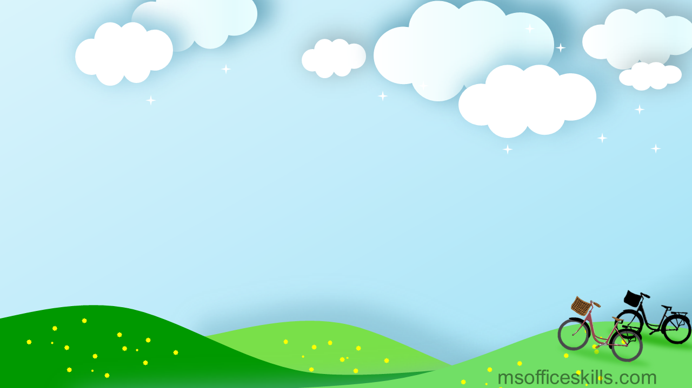
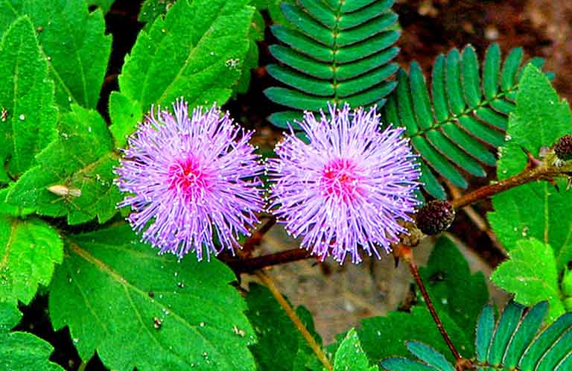
Em biết gì về loài cây trong tranh ?
Dựa vào tên bài và ảnh minh họa, em thử đoán xem loài cây này có gì đặc biệt ?

Slide 6


YÊU CẦU CẦN ĐẠT
- Đọc đúng, thể hiện được giọng đọc của bài. Biết ngắt nghỉ hơi đúng.
- Trả lời được các câu hỏi liên quan bài đọc. Nêu được nội dung bài học.
4

Slide 7

Cây xấu hổ
1
Bỗng dưng, gió ào ào nổi lên. Có tiếng động gì lạ lắm. Những chiếc lá khô lạt xạt lướt trên cỏ. Cây xấu hổ co rúm mình lại.
Nó bỗng thấy xung quanh xôn xao. Nó hé mắt nhìn: không có gì lạ cả. Bấy giờ, nó mới mở bừng những con mắt lá. Quả nhiên, không có gì lạ thật.
Nhưng những cây cỏ xung quanh vẫn cứ xôn xao. Thì ra, vừa có một con chim xanh biếc, toàn thân lóng lánh như tự tỏa sáng không biết từ đâu bay tới. Chim đậu một thoáng trên cành thanh mai rồi lại vội bay đi. Các cây cỏ xuýt xoa: biết bao nhiêu con chim đã bay qua đây, chưa có con nào đẹp đến thế.
Càng nghe bạn bè trầm trồ, cây xấu hổ càng tiếc. Không biết bao giờ con chim xanh ấy quay trở lại?
2
( Theo Trần Hoài Dương )

Slide 8

Cây xấu hổ
1
Bỗng dưng, gió ào ào nổi lên. Có tiếng động gì lạ lắm. Những chiếc lá khô lạt xạt lướt trên cỏ. Cây xấu hổ co rúm mình lại.
Nó bỗng thấy xung quanh xôn xao. Nó hé mắt nhìn: không có gì lạ cả. Bấy giờ, nó mới mở bừng những con mắt lá. Quả nhiên, không có gì lạ thật.
xôn xao: nhiều âm thanh, tiếng nói nhỏ phát ra cùng lúc
lạt xạt: Tiếng va chạm của lá khô

Slide 9
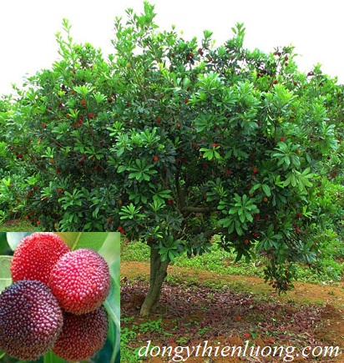
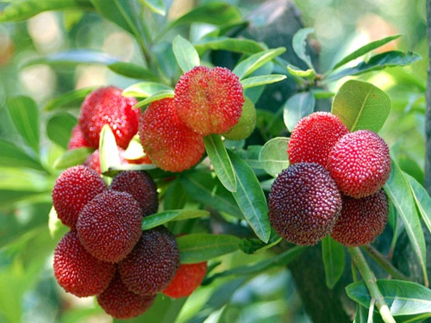
Nhưng những cây cỏ xung quanh vẫn cứ xôn xao. Thì ra, vừa có một con chim xanh biếc, toàn thân lóng lánh như tự tỏa sáng không biết từ đâu bay tới. Chim đậu một thoáng trên cành thanh mai rồi lại vội bay đi. Các cây cỏ xuýt xoa: biết bao nhiêu con chim đã bay qua đây, chưa có con nào đẹp đến thế.
Càng nghe bạn bè trầm trồ, cây xấu hổ càng tiếc. Không biết bao giờ con chim xanh ấy quay trở lại?
2
Thanh mai: Cây bụi thấp, quả mọng nước trông như quả dâu.
xuýt xoa: cách thể hiện cảm xúc khen hoặc nuối tiếc thể hiện qua lời nói

Slide 10
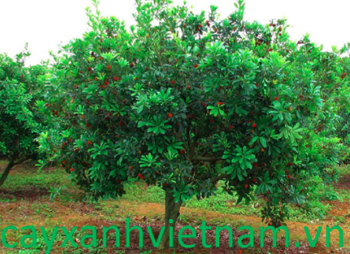
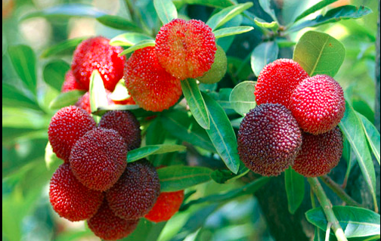
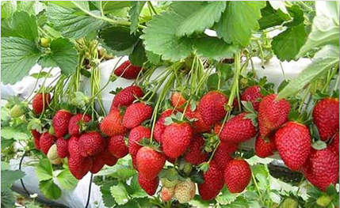
Cây thanh mai
quả thanh mai
quả dâu tây

Slide 11
Bài 7: CÂY XẤU HỔ
Bỗng dưng, gió ào ào nổi lên. Có tiếng động gì lạ lắm. Những chiếc lá khô lạt xạt lướt trên cỏ. Cây xấu hổ co rúm mình lại.
Nó bỗng thấy xung quang xôn xao. Nó hé mắt nhìn: không có gì lạ cả. Bấy giờ, nó mới mở bừng những con mắt lá. Quả nhiên, không có gì lạ thật.
Nhưng những cây cỏ xung quanh vẫn cứ xôn xao. Thì ra, vừa có một con chim xanh biếc, toàn thân lóng lánh như tự tỏa sáng không biết từ đâu bay tới. Chim đậu một thoáng trên cành thanh mai rồi lại vội bay đi. Các cây cỏ xuýt xoa: biết bao nhiêu con chim đã bay qua đây, chưa có con nào đẹp đến thế.
Càng nghe bạn bè trầm trồ, cây xấu hổ càng tiếc. Không biết bao giờ con chim xanh ấy quay trở lại?
1
Nhưng những cây cỏ xung quanh vẫn cứ xôn xao.
Thì ra, vừa có một
2
con chim xanh biếc, toàn thân lóng lánh như tự tỏa sáng không biết từ
đâu bay tới.
Chim đậu một thoáng trên cành thanh mai rồi lại vội bay đi.

Slide 12
Bài 7: CÂY XẤU HỔ
Bỗng dưng, gió ào ào nổi lên. Có tiếng động gì lạ lắm. Những chiếc lá khô lạt xạt lướt trên cỏ. Cây xấu hổ co rúm mình lại.
Nó bỗng thấy xung quang xôn xao. Nó hé mắt nhìn: không có gì lạ cả. Bấy giờ, nó mới mở bừng những con mắt lá. Quả nhiên, không có gì lạ thật.
Nhưng những cây cỏ xung quanh vẫn cứ xôn xao. Thì ra, vừa có một con chim xanh biếc, toàn thân lóng lánh như tự tỏa sáng không biết từ đâu bay tới. Chim đậu một thoáng trên cành thanh mai rồi lại vội bay đi. Các cây cỏ xuýt xoa: biết bao nhiêu con chim đã bay qua đây, chưa có con nào đẹp đến thế.
Càng nghe bạn bè trầm trồ, cây xấu hổ càng tiếc. Không biết bao giờ con chim xanh ấy quay trở lại?
1
2
Không biết bao giờ
con chim xanh ấy quay trở lại?

Slide 13




Thi đọc

Slide 14
Bài 7: CÂY XẤU HỔ
Bỗng dưng, gió ào ào nổi lên. Có tiếng động gì lạ lắm. Những chiếc lá khô lạt xạt lướt trên cỏ. Cây xấu hổ co rúm mình lại.
Nó bỗng thấy xung quang xôn xao. Nó hé mắt nhìn: không có gì lạ cả. Bấy giờ, nó mới mở bừng những con mắt lá. Quả nhiên, không có gì lạ thật.
Nhưng những cây cỏ xung quanh vẫn cứ xôn xao. Thì ra, vừa có một con chim xanh biếc, toàn thân lóng lánh như tự tỏa sáng không biết từ đâu bay tới. Chim đậu một thoáng trên cành thanh mai rồi lại vội bay đi. Các cây cỏ xuýt xoa: biết bao nhiêu con chim đã bay qua đây, chưa có con nào đẹp đến thế.
Càng nghe bạn bè trầm trồ, cây xấu hổ càng tiếc. Không biết bao giờ con chim xanh ấy quay trở lại?
1
2

Slide 15

Tìm hiểu bài

Slide 16
Bài 7: CÂY XẤU HỔ
Bỗng dưng, gió ào ào nổi lên. Có tiếng động gì lạ lắm. Những chiếc lá khô lạt xạt lướt trên cỏ. Cây xấu hổ co rúm mình lại.
Nó bỗng thấy xung quang xôn xao. Nó hé mắt nhìn: không có gì lạ cả. Bấy giờ, nó mới mở bừng những con mắt lá. Quả nhiên, không có gì lạ thật.
Nhưng những cây cỏ xung quanh vẫn cứ xôn xao. Thì ra, vừa có một con chim xanh biếc, toàn thân lóng lánh như tự tỏa sáng không biết từ đâu bay tới. Chim đậu một thoáng trên cành thanh mai rồi lại vội bay đi. Các cây cỏ xuýt xoa: biết bao nhiêu con chim đã bay qua đây, chưa có con nào đẹp đến thế.
Càng nghe bạn bè trầm trồ, cây xấu hổ càng tiếc. Không biết bao giờ con chim xanh ấy quay trở lại?
1
2

Slide 17

1. Nghe tiếng động lạ, cây xấu hổ đã làm gì?
Nghe tiếng động lạ, cây xấu hổ co rúm mình lại.

Slide 18

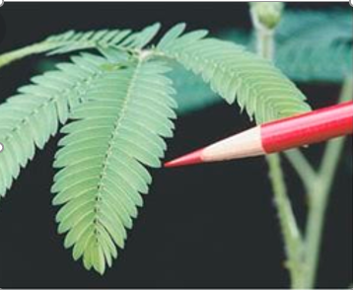
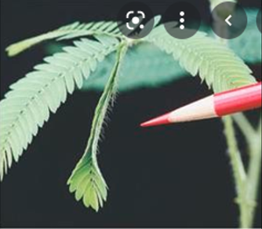
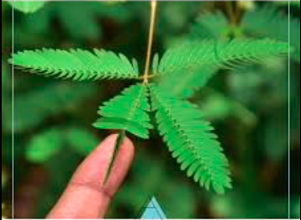

Slide 19
Có con chim xanh biếc, toàn thân lóng lánh như tự tỏa sáng không biết từ đâu bay tới.
2. Cây cỏ xung quanh xôn xao về chuyện gì?
Lóng lánh (trong bài đọc này nghĩa là: bộ lông của con chim được ánh nắng phản chiếu tạo vẻ đẹp sinh động, khiến cho cây cỏ xung quanh phải xuýt xoa, khen ngợi).

Slide 20
Cây xấu hổ nuối tiếc vì đã không được nhìn thấy con chim xanh xinh đẹp.
3. Cây xấu hổ nuối tiếc về điều gì?

Slide 21
4. Câu văn nào thể hiện sự nuối tiếc của cây xấu hổ ?
Càng nghe bạn bè trầm trồ, cây xấu hổ càng tiếc.
Trầm trồ: thốt ra lời khen ngợi với vẻ ngạc nhiên, thán phục.
5. Câu văn nào cho biết cây xấu hổ rất mong con chim xanh quay trở lại?
Không biết bao giờ con chim xanh ấy quay trở lại.

Slide 22
5. Để không phải nuối tiếc như vậy, cây xấu hổ nên làm gì?
Cây xấu hổ cần tự tin, mạnh mẽ hơn để không bỏ lỡ những cảnh đẹp.

Slide 23

Nội dung
Cây xấu hổ quá nhút nhát, rất nuối tiếc vì không được nhìn thấy con chim xanh tuyệt đẹp.

Slide 24

Bài học hôm nay nói về điều gì?
NỘI DUNG
Chúng ta cần mạnh dạn, tự tin để không bỏ lỡ những điều tốt đẹp.

Slide 25





Luyện đọc lại

Slide 26

Luyện tập theo văn bản đọc

Slide 27
1. Những từ ngữ nào dưới đây chỉ đặc điểm?
đặc điểm
đẹp
lóng lánh
bay đi
trở lại
xanh biếc

Slide 28
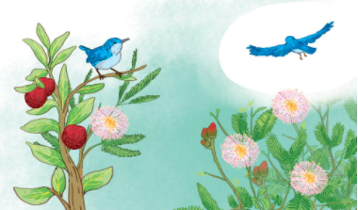
2. Nói tiếp lời của cây xấu hổ:
Mình rất tiếc ( …)
Mình rất tiếc vì quá nhút nhát nên đã nhắm mắt lại, không nhìn thấy con chim xanh xinh đẹp ấy.

Slide 29
YÊU CẦU CẦN ĐẠT
- Đọc đúng, thể hiện được giọng đọc của bài. Biết ngắt nghỉ hơi đúng.
- Trả lời được các câu hỏi liên quan bài đọc. Nêu được nội dung bài học.
4

Slide 30
DẶN DÒ
Con đọc bài nhiều lần và chuẩn bị bài sau: Cầu thủ dự bị trang 34.

Slide 31



Tạm biệt và hẹn gặp lại
các con vào những tiết học sau!

